Slide 1
Итоговое сочинение (изложение)
Инструкция для технического специалиста

Slide 2
Подготовка
Не позднее чем за день до начала проведения итогового сочинения (изложения) технический специалист обязан:
подготовить и произвести проверку работоспособности технических средств в помещении для руководителя образовательной организации.
Помещение для руководителя образовательной организации должно быть оборудовано следующими техническими средствами:
телефонной связью;
принтером;
копировальным аппаратом
персональным компьютером, подключенным к сети «Интернет», для доступа на специализированные сайты и порталы в целях получения комплектов тем итогового сочинения.
Копирование бланков итогового сочинения (изложения) при нехватке распечатанных бланков итогового сочинения (изложения) в местах проведения итогового сочинения (изложения) запрещено, так как все бланки имеют уникальный код работы и распечатываются посредством специализированного программного обеспечения.

Slide 3
В день проведения итогового сочинения (изложения)
в 09.45 по местному времени получить темы сочинения в соответствии с инструкцией для технического специалиста по получению комплектов тем итогового сочинения
размножить их в необходимом количестве и передать их руководителю (темы сочинения могут быть распечатаны на каждого участника или размещены на доске (информационном стенде);
передать тексты изложения, размножив их в необходимом количестве;
оказывать техническую помощь руководителю и членам комиссии образовательной организации.

Slide 4
По окончании итогового сочинения(изложения)
принять у руководителя оригиналы бланков регистрации и бланков записи (дополнительных бланков записи) для осуществления их копирования;
произвести копирование бланков регистрации и бланков записи (дополнительных бланков записи) для последующей проверки. Копирование бланков производится в одностороннем режиме. Копирование бланков регистрации и бланков записи производится последовательно, бланк регистрации и бланк записи, дополнительные бланки должны идти друг за другом. Копирование бланков регистрации и бланков записи должно производиться в хорошем качестве, все символы должны быть отпечатаны и читаемы для члена (эксперта) комиссии;

Slide 5
После копирования технический специалист
передает руководителю образовательной
организации:
оригиналы бланков регистрации и бланков ответов участников итогового сочинения (изложения);
копии бланков регистрации и бланков ответов участников итогового сочинения (изложения).

Slide 6
Получение комплектов тем итогового сочинения
Комплекты тем итогового сочинения за 15 минут до проведения итогового сочинения по местному времени размещаются на официальном информационном портале единого государственного экзамена (ЕГЭ) ege.edu.ru (topic.ege.edu.ru), а также на официальном сайте ФГБУ «ФЦТ» (rustest.ru).
Для получения комплекта тем итогового сочинения необходимо выполнить следующие действия:
Перейти на ресурс www.rustest.ru, на котором реализована возможность переадресации на ресурс www.ege.edu.ru или по прямой ссылке на ресурс topic.ege.edu.ru;
Отобразится главное окно с темами итогового сочинения (см. рис.1).

Slide 7
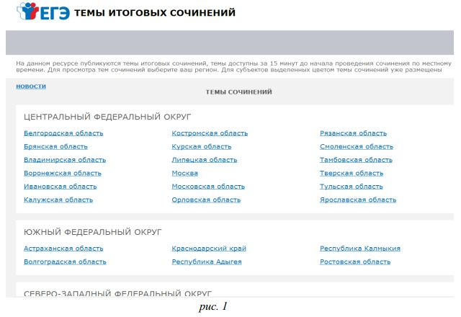

Slide 8
Просмотр тем сочинений
1. В средней области отображается перечень субъектов в разбивке по федеральным округам;
2. Выберите необходимый субъект и щелкните по его наименованию;
3. В случае если темы для выбранного субъекта еще не опубликованы, наименование субъекта будет выделено синим цветом и при переходе на страницу субъекта будет выведено сообщение «Перечень тем будет доступен начиная с 9.45 по местному времени»;
4. В случае если темы уже опубликованы, то наименование субъекта будет выделено красным, и при переходе на страницу субъекта будет выведен комплект тем итогового сочинения (см. рис. 2);

Slide 9
